Slide 1
Letter Recognition Dataset
Fillipe de Menezes, João Adherval e Victor Soares

Slide 2
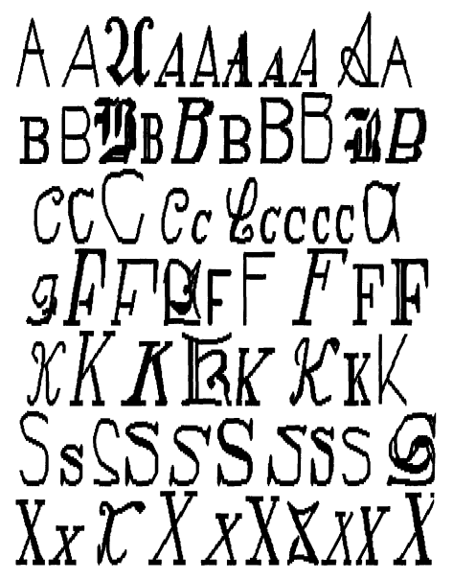
Problema
Identificar em um retângulo preto-branco qual é a letra.
20 fontes diferentes diferentes
Letras foram randomicamente distorcidas.
16 Atributos

Slide 3
Base de dados
20 mil
16
0
Instâncias
Atributos
(16 numéricos e 1 atributo alvo)
Atributos ausentes

Slide 4
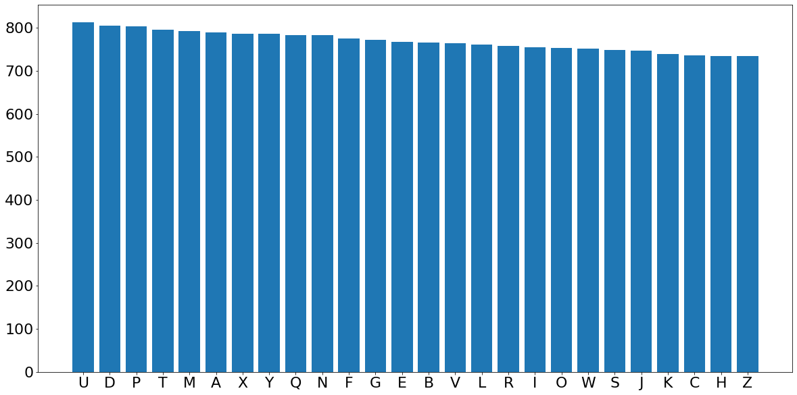
Distribuição das variáveis da classe alvo

Slide 5
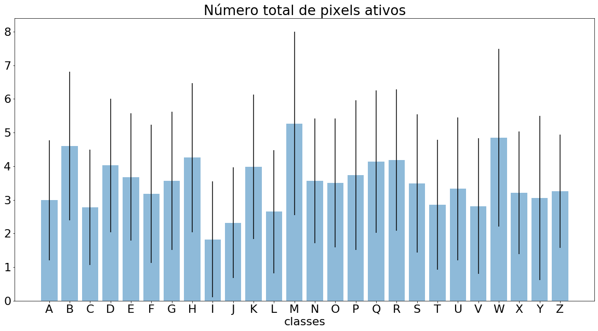
Análise Exploratória

Slide 6
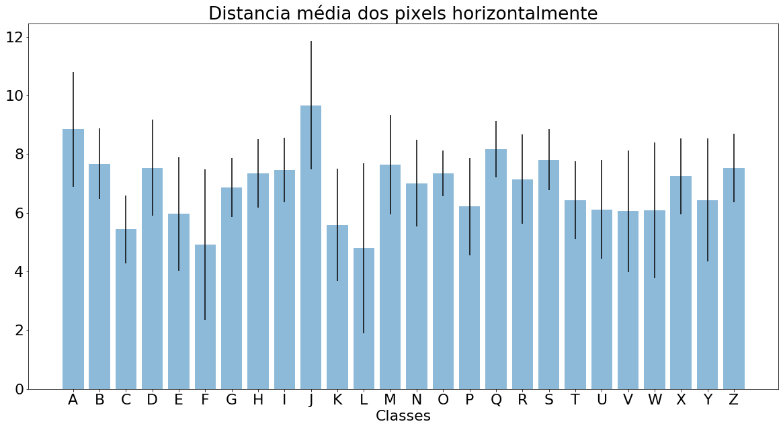
Análise Exploratória

Slide 7
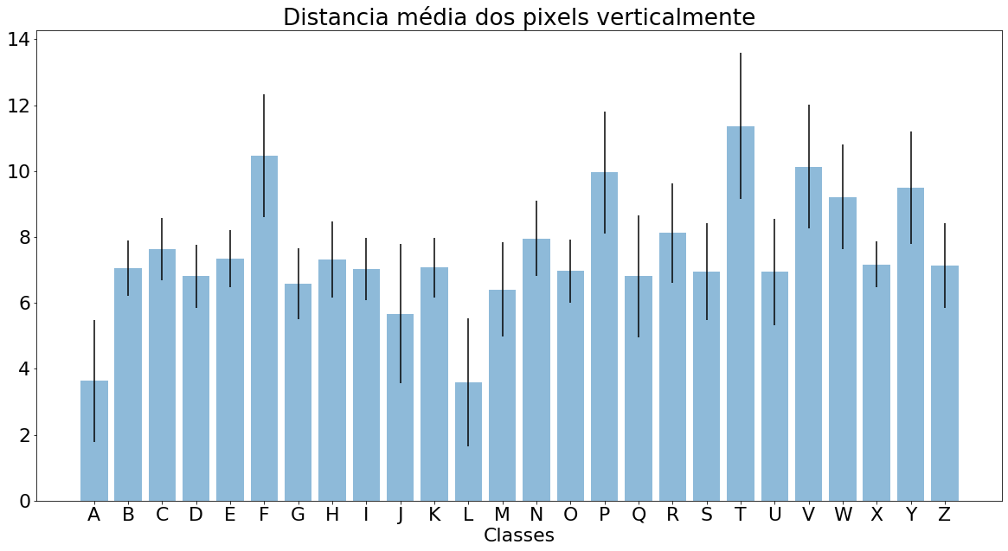
Análise Exploratória

Slide 8
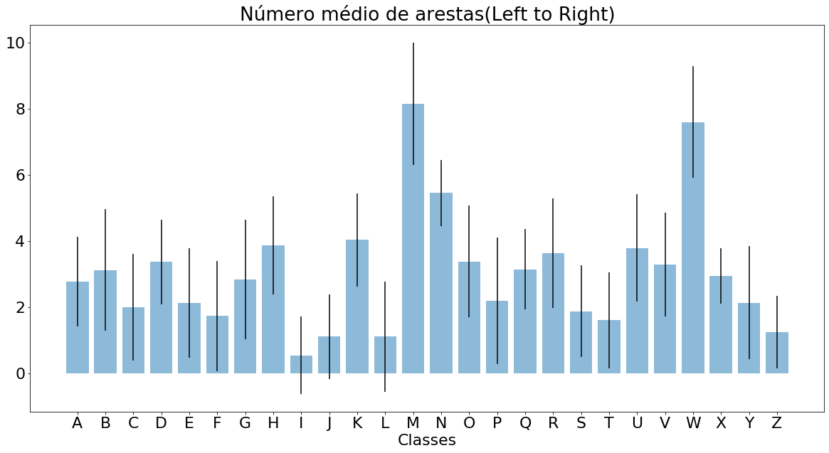
Análise Exploratória

Slide 9
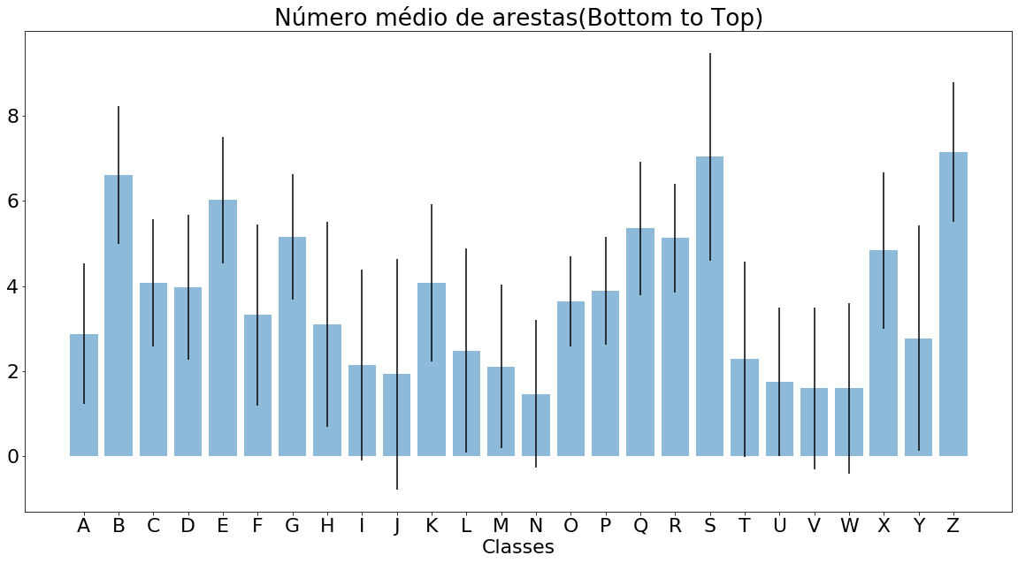
Análise Exploratória

Slide 10
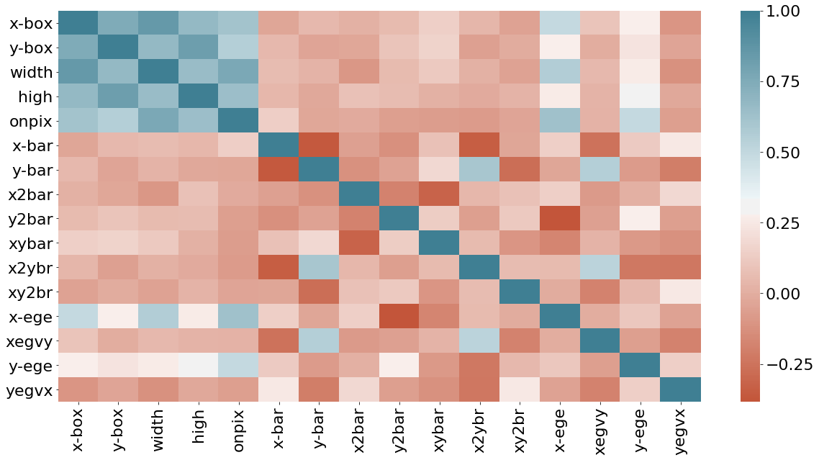
Correlação entre atributos

Slide 11
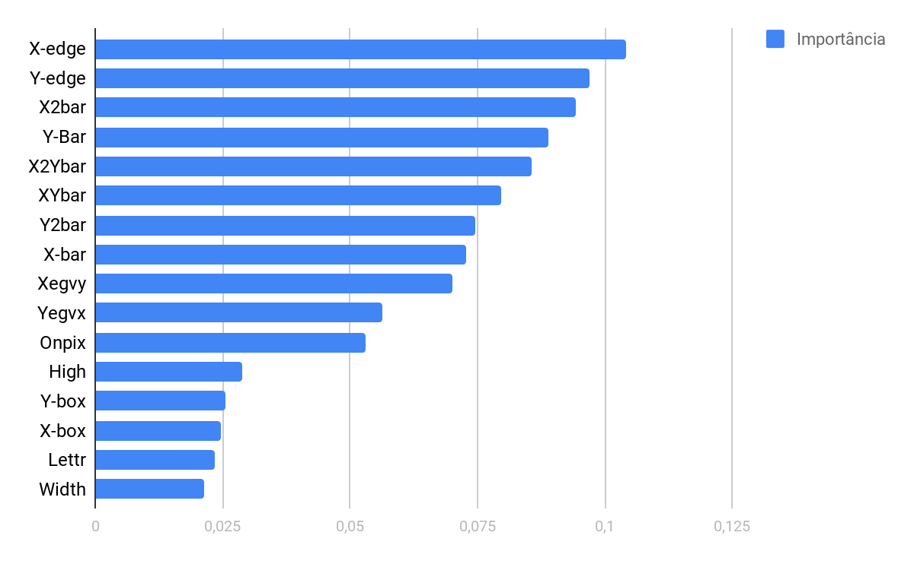
Pré-Processamento
Separação da classe alvo dos demais dados da base
Grau de importância dos atributos

Slide 12
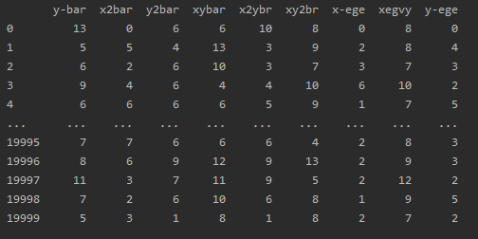
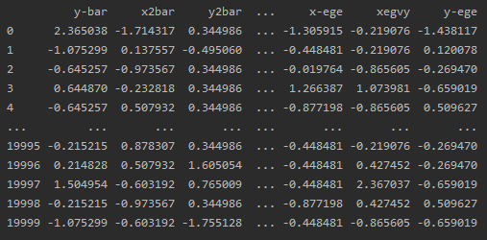
Pré-Processamento
3. Selecionadas as melhores features
'y-bar', 'x2bar', 'y2bar', 'xybar', 'x2ybr', 'xy2br', 'x-edge', 'xegvy', 'y-edge'
4. Padronização por z-score

Slide 13
Modelagem
KNN, Árvore de decisão, MLP e Random Forest
Foram criados dois conjuntos Treino e Teste
Foi utilizado cross validation no conjunto de treino para achar os melhores parâmetros para cada modelo.

Slide 14
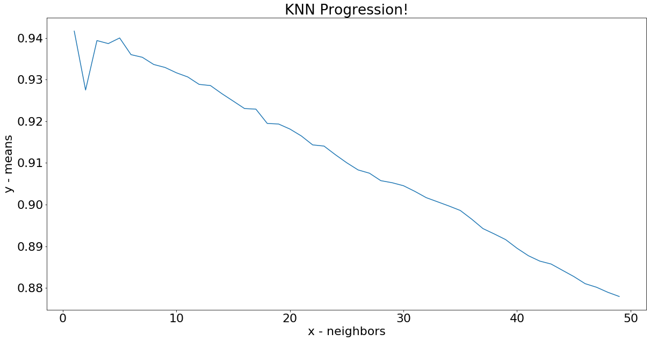
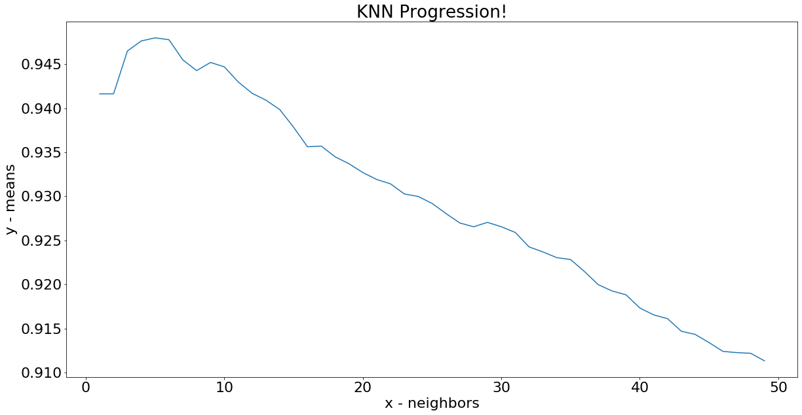
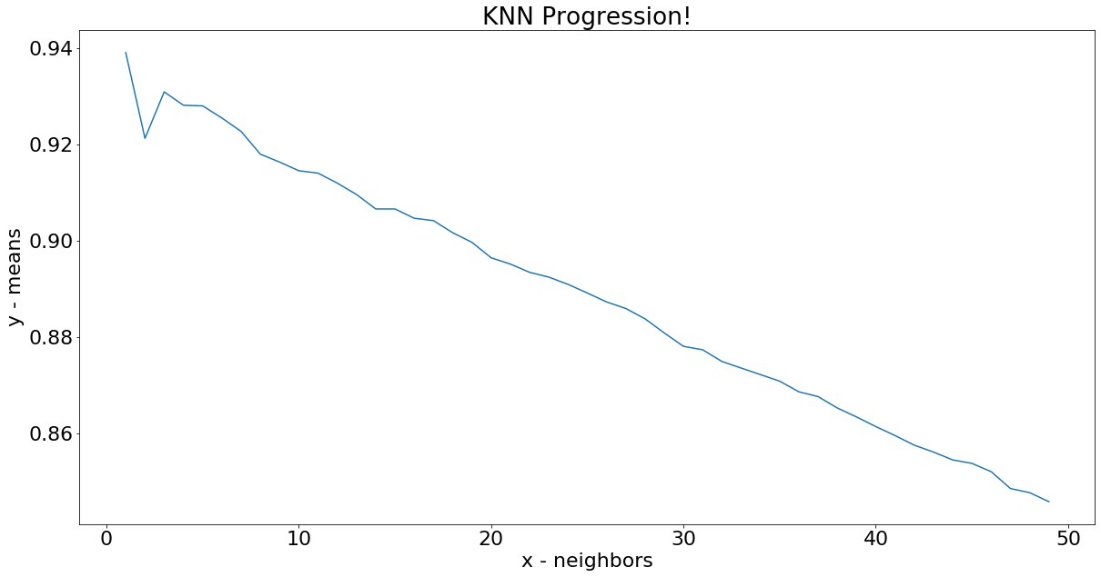
KNN
Manhattan
Minkowski
Euclidiana

Slide 15
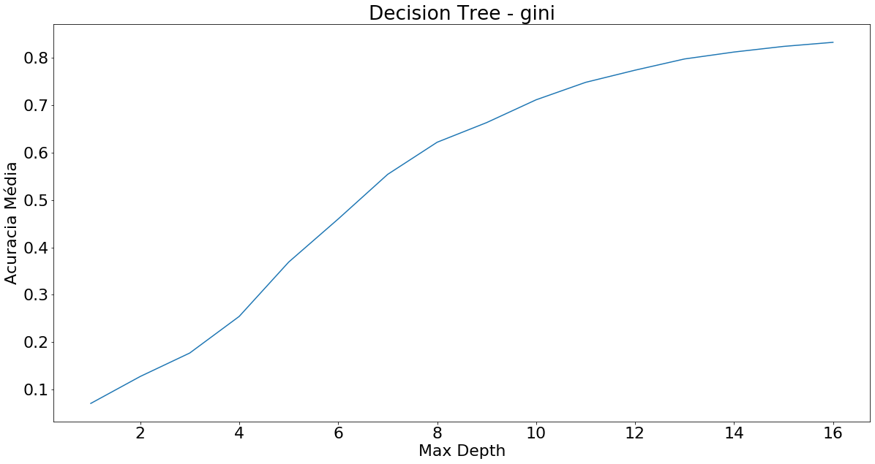
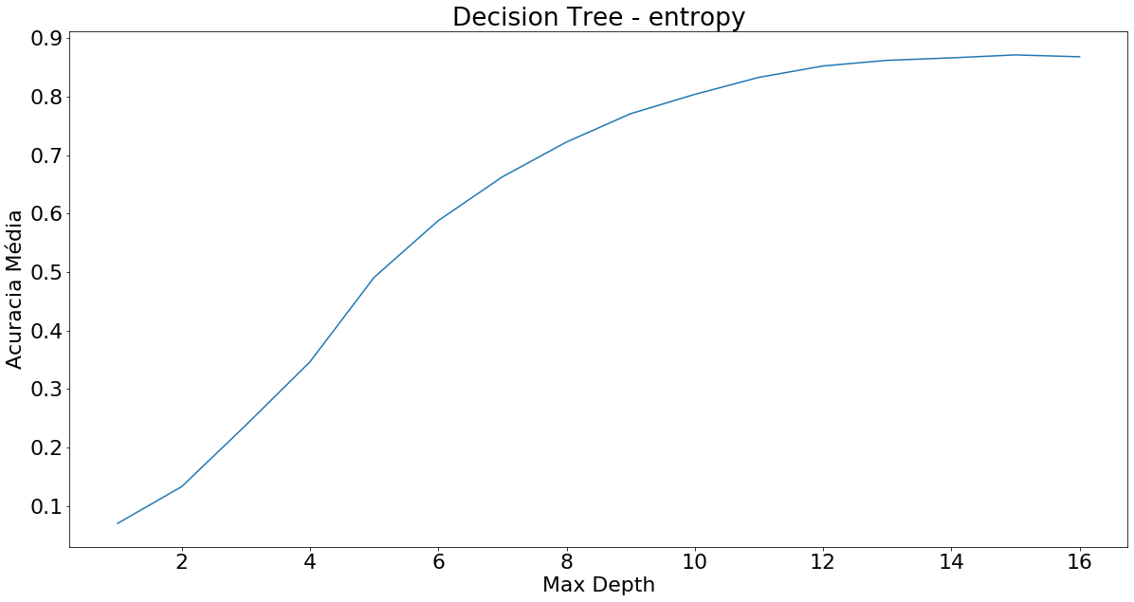
Árvore de Decisão
Variação da profundidade da árvore.

Slide 16
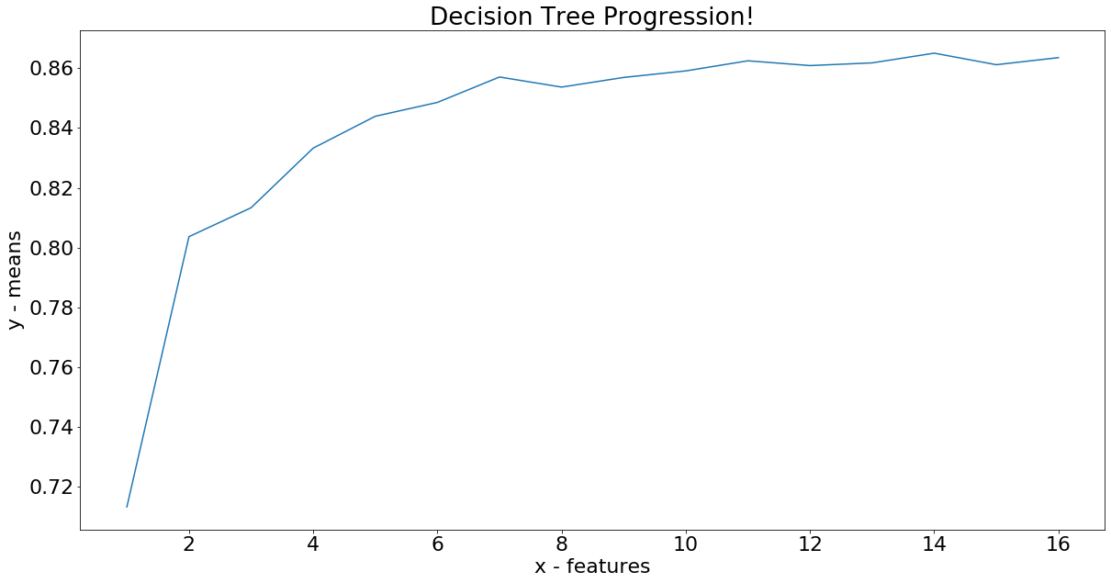
Árvore de Decisão
Variação no número de features possíveis

Slide 17
Árvore de Decisão
Parâmetros com os melhores resultados
Critério: Entropia
Max_depth: 16

Slide 18
Árvore de Decisão
Classification report:
precision recall f1-score support
A 0.97 0.94 0.96 253
B 0.87 0.79 0.83 252
C 0.87 0.90 0.89 219
D 0.87 0.82 0.85 268
E 0.86 0.82 0.84 219
F 0.87 0.84 0.85 237
G 0.87 0.88 0.88 222
H 0.78 0.80 0.79 208
I 0.88 0.94 0.91 250
J 0.88 0.89 0.88 214
K 0.82 0.81 0.81 216
L 0.96 0.92 0.94 236
M 0.92 0.92 0.92 235
N 0.90 0.91 0.91 232
O 0.85 0.87 0.86 228
P 0.84 0.91 0.87 227
Q 0.91 0.84 0.87 247
R 0.81 0.79 0.80 223
S 0.76 0.86 0.80 208
T 0.90 0.87 0.89 245
U 0.91 0.93 0.92 247
V 0.88 0.92 0.90 221
W 0.92 0.93 0.92 188
X 0.84 0.86 0.85 241
Y 0.91 0.90 0.91 239
Z 0.90 0.88 0.89 225
accuracy 0.88 6000
macro avg 0.87 0.88 0.87 6000
weighted avg 0.88 0.88 0.88 6000

Slide 19
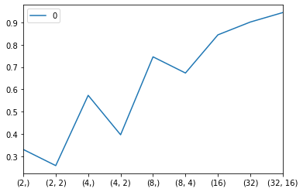
Multi-Layer Perceptron
Variação qtd de neurônios e camadas escondidas.

Slide 20
Multi-Layer Perceptron
Variação da função de ativação
 | identity | logistic | tanh | relu
Acurácia | 0.76 | 0.87 | 0.89 | 0.90

Slide 21
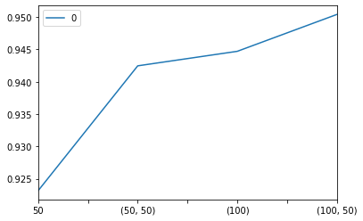
Multi-Layer Perceptron
Maior número de neurônios nas camadas escondidas

Slide 22
Multi-Layer Perceptron
Parâmetros com os melhores resultados
Camada escondida: (100, 50)
Função de ativação: relu

Slide 23
Multi-Layer Perceptron
Classification report:
precision recall f1-score support
A 0.99 0.97 0.98 264
B 0.92 0.91 0.92 253
C 0.98 0.90 0.94 213
D 0.95 0.94 0.95 282
E 0.95 0.94 0.94 257
F 0.91 0.96 0.93 232
G 0.95 0.94 0.94 245
H 0.87 0.90 0.89 238
I 0.97 0.94 0.96 239
J 0.96 0.96 0.96 245
K 0.93 0.92 0.93 203
L 0.94 0.97 0.95 248
M 0.95 0.99 0.97 274
N 0.90 0.96 0.93 254
O 0.93 0.96 0.95 248
P 1.00 0.94 0.96 277
Q 0.95 0.95 0.95 279
R 0.90 0.91 0.90 254
S 0.94 0.95 0.94 253
T 0.98 0.96 0.97 258
U 0.98 0.97 0.98 293
V 0.97 0.96 0.97 267
W 0.97 0.97 0.97 237
X 0.96 0.97 0.97 275
Y 0.99 0.97 0.98 272
Z 0.97 0.98 0.97 240
accuracy 0.95 6600
macro avg 0.95 0.95 0.95 6600
weighted avg 0.95 0.95 0.95 6600

Slide 24
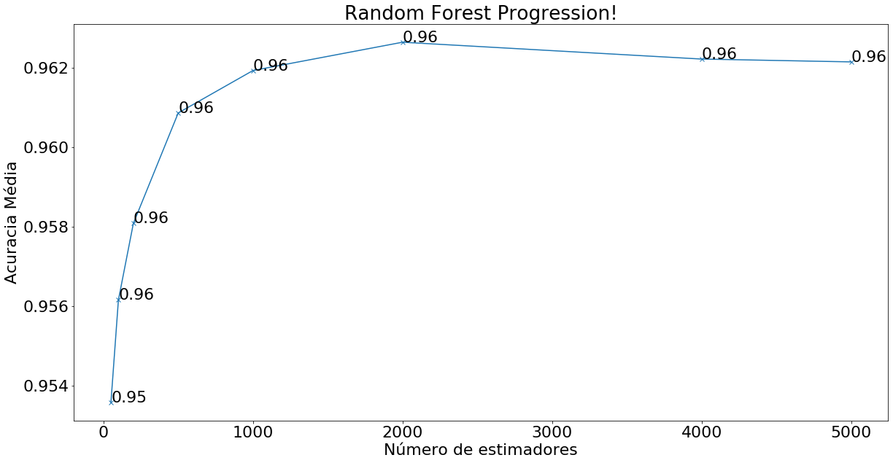
Random Forest
Variação número de estimadores

Slide 25
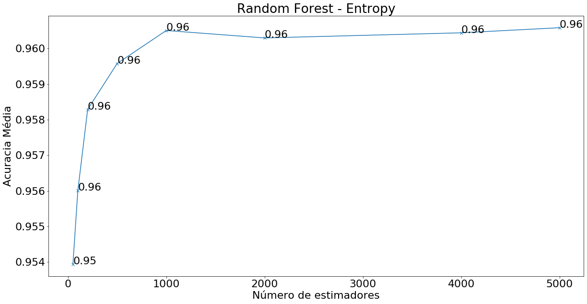
Random Forest
Com entropia

Slide 26
Random Forest
Parâmetros com melhores resultados
Número de estimadores = 2000
Critério de divisão = gini

Slide 27
Random Forest
Classification report:
precision recall f1-score support
A 1.00 0.99 1.00 237
B 0.93 0.93 0.93 232
C 0.97 1.00 0.99 208
D 0.94 0.94 0.94 248
E 0.96 0.96 0.96 225
F 0.94 0.93 0.93 235
G 0.96 0.97 0.97 253
H 0.90 0.93 0.92 211
I 0.93 0.96 0.95 225
J 0.94 0.95 0.94 218
K 0.94 0.95 0.95 226
L 0.95 0.99 0.97 235
M 0.98 0.98 0.98 239
N 0.97 0.95 0.96 218
O 0.99 0.95 0.97 238
P 0.95 0.99 0.97 231
Q 0.97 0.96 0.96 222
R 0.95 0.94 0.95 237
S 0.96 0.97 0.96 208
T 0.99 0.97 0.98 247
U 0.99 0.98 0.98 246
V 0.96 0.93 0.95 232
W 1.00 0.97 0.98 221
X 0.98 0.95 0.97 249
Y 0.97 0.98 0.97 238
Z 0.99 1.00 1.00 221
accuracy 0.96 6000
macro avg 0.96 0.96 0.96 6000
weighted avg 0.96 0.96 0.96 6000

Slide 28
Teste de Hipótese
Friedman Test
alpha=0.05
pvalue=9.656022451973466e-19
Hipótese nula rejeitada.
Wilcoxon Test - MLP e RF
statistic=0.0
p value=2.5630832507250074e-06
Hipótese nula rejeitada.

Slide 29
FIM

